Slide 1
Expérience numérique : Simulation d’un condensat de Bose-Einstein
Jean-Marc Sac-Epée, institut Elie Cartan de Lorraine, université de Lorraine
Philippe Parnaudeau, LJLL, Université Pierre & Marie Curie, CNRS.
Notes:
----- Notes de la réunion (10/12/2013 07:40) -----
Expliquer le titre. Expérience numérique versus simulation.

Slide 2
Qu’est-ce qu’un condensat ?
Physique classique, théorie de la cinétique des gaz :
Un gaz est un ensemble de Matière dont la densité est si faible que les interactions entre deux atomes sont négligées
Physique Quantique :
Le Principe d’indétermination de Heisenberg ( ), donc
Une particule est un paquet d’ondes.
Cette délocalisation est quantifiée par la longueur d’onde thermique de Broglie :
Notes:
----- Notes de la réunion (10/12/2013 07:40) -----
h : constante de Planck.
m
----- Notes de la réunion (10/12/2013 07:46) -----
densité == nombre d'Avrogrado
----- Notes de la réunion (10/12/2013 07:47) -----
Avogadro soit 10^24 atomes/m^3

Slide 3
Qu’est-ce qu’un condensat ?
Les atomes se déplacent sous forme désordonnée
Les atomes se déplacent sous forme de petits paquets d’ondes
Les paquets d’ondes sont regroupés en un gros « paquet » : condensat de Bose-Einstein
En général, les condensats atomiques sont obtenus expérimentalement à partir de gaz issus de la famille des alcalins (première colonne de la classification périodique), comme le rubidium ou le césium.
Notes:
----- Notes de la réunion (10/12/2013 07:49) -----
Tc : Température critique de l'ordre de
----- Notes de la réunion (10/12/2013 07:58) -----
du micro kelvin, dépend du gaz utilisé pour l'expérience.

Slide 4
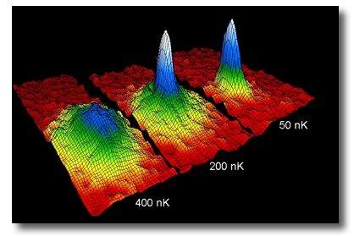
Qu’est-ce qu’un condensat ?
Prédiction 1925 par S. Bose et A. Einstein.
Découverte expérimentale 1995, Prix Nobel en 2001 pour C.E. Wieman, E.A. Cornell, W. Ketterle.
Conditions expérimentales pour obtenir des condensats :
Gaz mono-atomique ,
Température de l’ordre du nano degré Kelvin,
Quelques milliers d’atomes.
Remarque : expériences complexes & coûteuses
Notes:
----- Notes de la réunion (10/12/2013 07:58) -----
Depuis d'autres expériences ont été réalisées de part le monde et, en france, à l'ENS par exemple.

Slide 5
Equation de Gross-Pitaevskii adimensionnée
Hypothèses :
Température très basse
Collisions à très basse énergie
Confinement dans un piège magnétique noté
Moment angulaire

Slide 6
Equation de Gross-Pitaevskii adimensionnée
Hypothèse : état stationnaire
( , ) sont obtenus par résolution d’un problème aux valeurs propres non linéaire tel que :
Avec :
Potentiel chimique

Slide 7
Equation de Gross-Pitaevskii adimensionnée
Hypothèse : états stationnaires
Qui peut s’écrire également intrégrale :
Les états stationnaires nommés : « Ground State » sont obtenus en minimisant E

Slide 8
Ground State solution
Existence de la solution :
R. Seiringer « Gross-Pitaevskii theory of the rotating Bose gas », Comm. Math. Phys. 2002.
Bao et.al « Ground, symetric and central vortex states in rotating Bose-Einstein condensates », Comm. Math. Sci 2005
L’ existence du « ground state » dépend d’un rapport entre et la forme de

Slide 9
Méthode numérique
Méthode implémentée dans GPS :
Descente de gradient
Soit :

Slide 10
Méthode numérique
Méthode implémentée dans GPS :
Euler semi-implicite (d’autres …)

Slide 11
Méthode numérique
Descente de gradient améliorée
Les opérateurs « Laplacien » et « Rotationnel » sont discrétisés à l’aide de FFT.
X. Antoine et R. Duboscq (J. Comput. Phys 2013) proposent d’utiliser une méthode de Krylov (BiCGStab) et un pré-conditionnement de A tel que le problème à résoudre devienne :

Slide 12
Mise en œuvre :
Avantages :
Facile à implémenter. Fortran, programmation hybride( MPI-OpenMP) pour le cas 3D et OpenMP pour le cas 2D ;
Bon passage à l’échelle ;
Robuste ;
Rapide.
Inconvénients :
FFT + moment angulaire -> CL périodique
Choix de

Slide 13
Condition initiale
Choix de la condition initiale important .
Bao et.al « Ground, symetric and central vortex states in rotating Bose-Einstein condensates », Comm. Math. Sci 2005
Hypothèse : Terme non linéaire fort
Régime de Thomas-Fermi
0

Slide 14
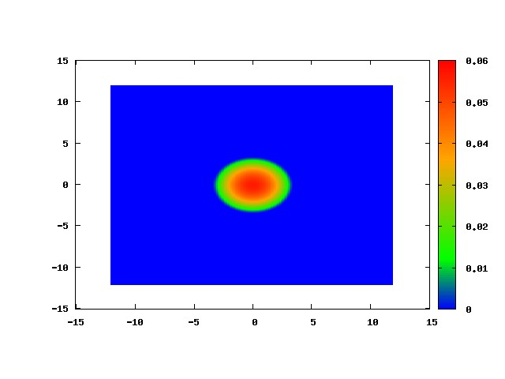
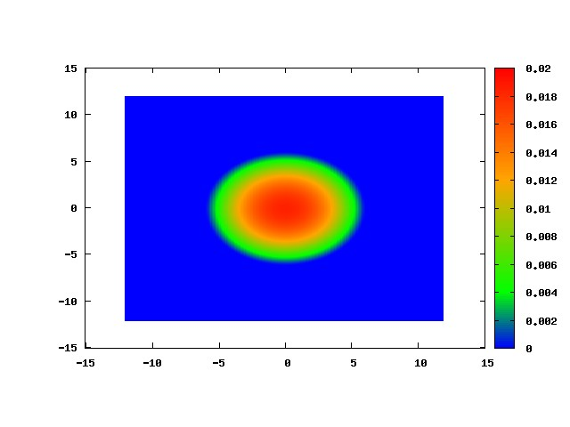
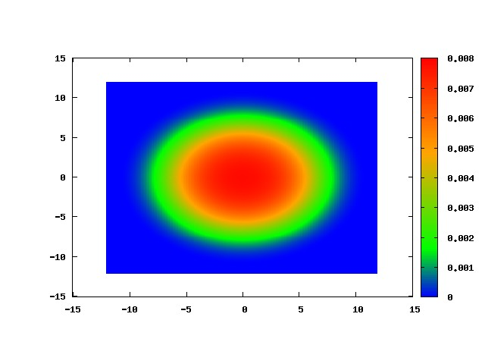
Condition initiale
0

Slide 15
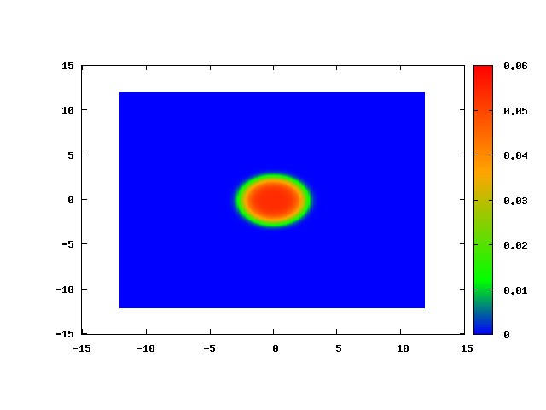
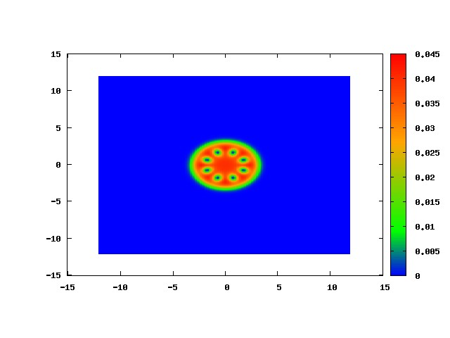
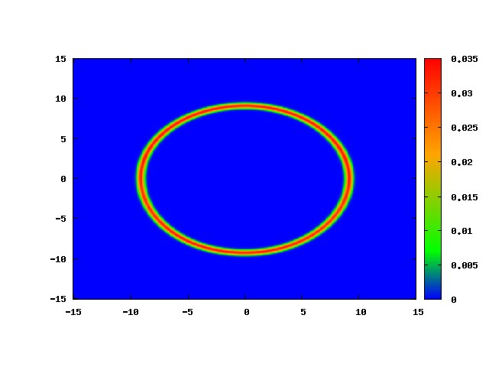
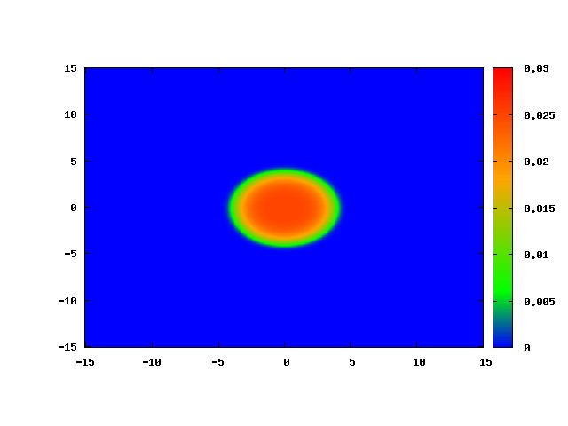
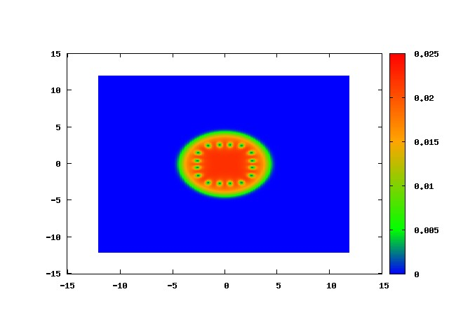
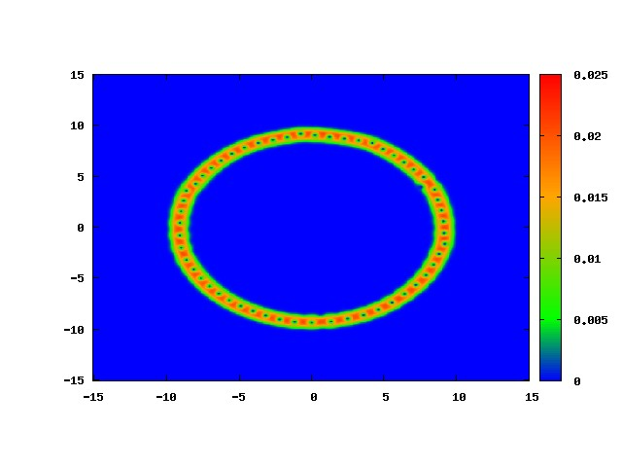
Quelques résultats 2D

Slide 16
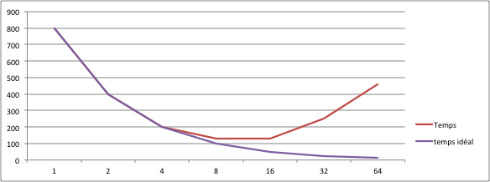
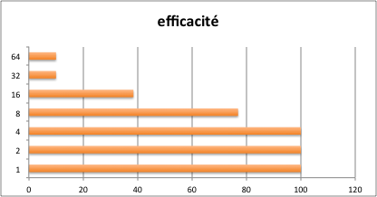
Efficacité du code en 2D OpenMP
Nb coeurs | 1 | 2 | 4 | 8 | 16 | 32 | 64
Temps secondes | 800 | 400 | 200 | 130 | 130 | 250 | 460

Slide 17
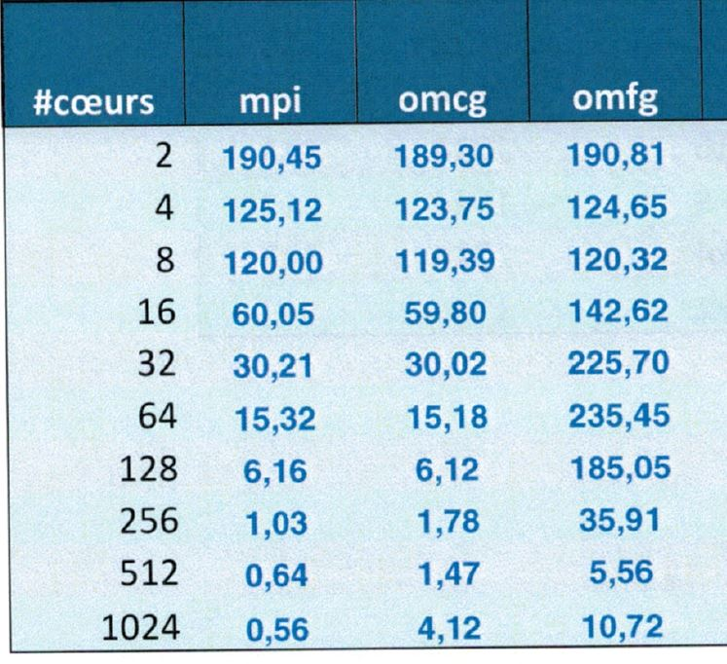
Ne pas mettre OpenMP à la poubelle
Mono 1 2 4 8 16 32 64 128
mpi 2175 1220 609 345 236 117 58 29 13
CG 2175 790 381 234 195 103 74 69 41
FG 2175 785 384 236 194 131 309 514 475
Ideal 2175 1087 543 271 135 33 16 8 4
UV-100
UV-2000
Notes:
----- Notes de la réunion (10/12/2013 07:58) -----
Solveur de poisson par méthode Jacobi est décomposition de domaine par points fictif sans recouvrement, pour MPI.
omfg : "Openmp fine graine" on parallelise les boucles avec les directives openmp (méthode standard). déjà d'une génération à l'autre il y a de net progres avec cette méthode.
omcg : "Openmp coarse graine" on parallèlise le domaine à la mode MPI, mais avec des threads, donc on doit faire la topologie du domaine + communication, mais ensuite on obtient une excellente scalabilité. Normallement. Avec UV 100 résultat très décevant, avec uv2000 : méthode passe à l'échelle comme MPI.

Slide 18
Version 3D : MPI/OpenMP
z
z
y
y
x
x
Le moment angulaire nous oblige à ce découpage
Inconvénient : MPI pure Nombre processus == Nz!
Solution : Open MP + architecture SMP +Cluster !
Version optimisée d’OpenMP.
Version avec OpenACC.
Bibliothèque(s) obligatoire(s) (2D) : FFTW. (3D) : FFTW, MPI.
Option pour IO : ADIOS/HDF5
Notes:
----- Notes de la réunion (10/12/2013 07:58) -----
Nouvelles méthodes en cours de validation :
- Schémas aux différences finies d'ordre élevées (schémas compact), pour le problème des conditions limites.
- Méthode Euler explicite avec un préconditionnement du gradient.
A venir :
Méthode de splitting.
A présent quelques résultats...

Slide 19
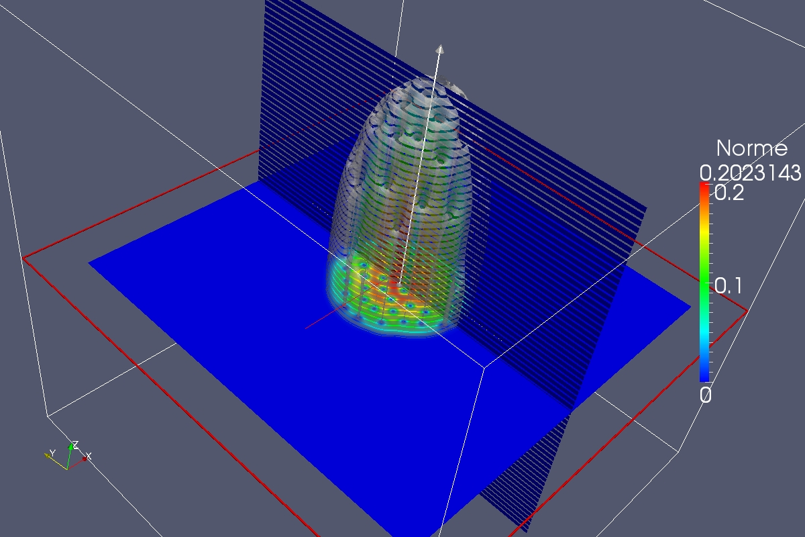
Quelques résultats 3D

Slide 20
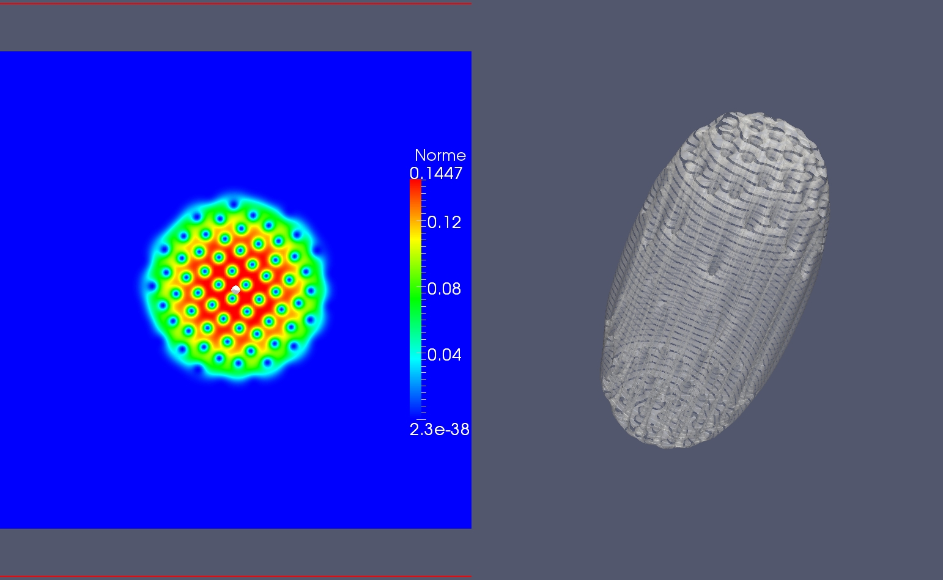
Quelques résultats 3D

Slide 21
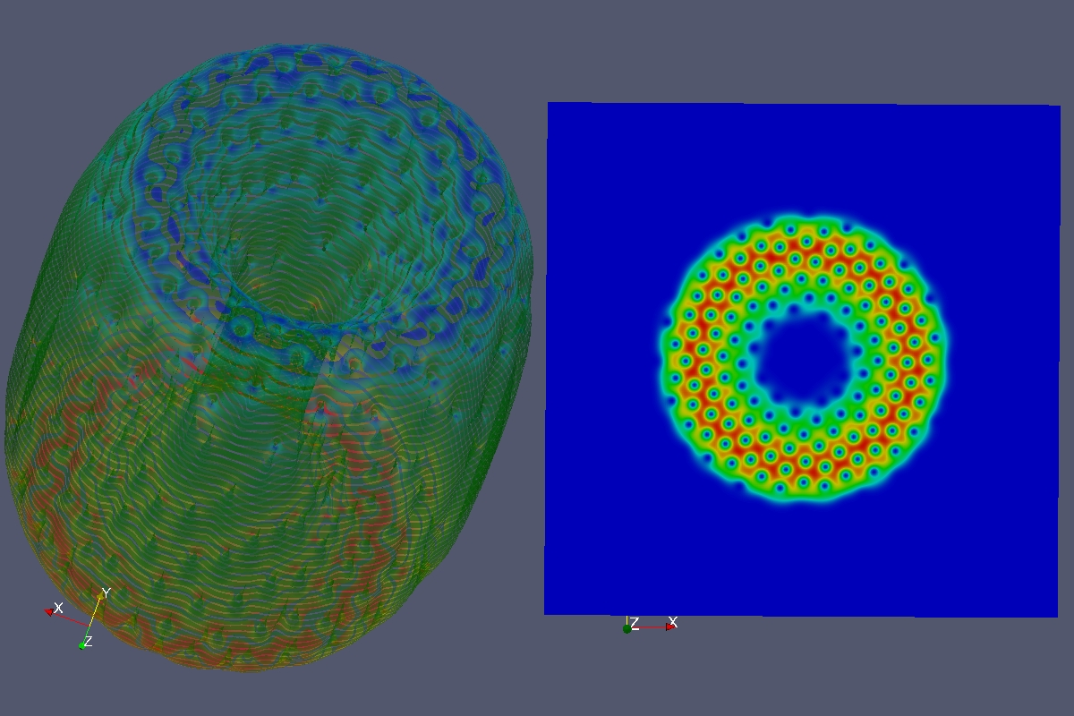
Quelques résultats 3D

Slide 22
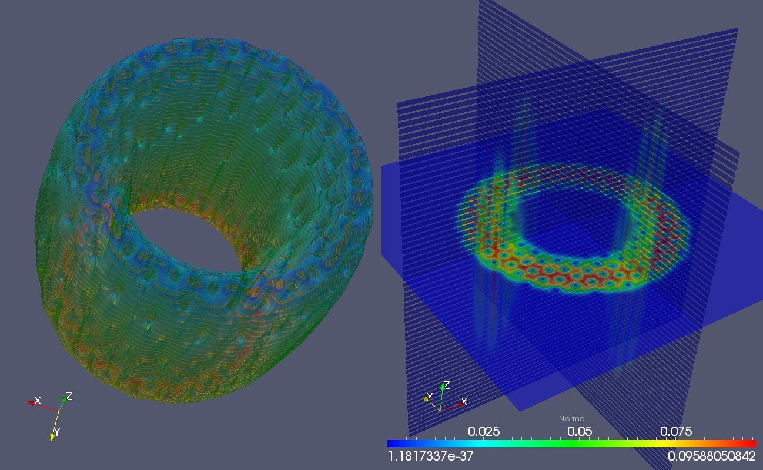
Quelques résultats 3D
Notes:
----- Notes de la réunion (10/12/2013 07:58) -----
merci

